Slide 1
EJECUCIÓN PRESUPUESTARIA DE GASTOS ACUMULADA JUNIO 2017 PARTIDA 17: MINISTERIO DE MINERIA
UNIDAD DE ASESORÍA PRESUPUESTARIA
SENADO DE LA REPÚBLICA DE CHILE
VALPARAÍSO, AGOSTO 2017

Slide 2
EJECUCIÓN PRESUPUESTARIA DE GASTOS ACUMULADA A JUNIO DE 2017 PARTIDA 17 MINISTERIO DE MINERIA
En cuanto al presupuesto 2017, alcanza los M$71.716.281, distribuido en 60% para Transferencias corrientes, 28% se destinado a Gastos en Personal; 22% a Gasto en Bienes y Servicios, y 2% para adquisición de Activos no financieros.
La ejecución del presupuesto del Ministerio alcanzó a junio 2017 un 38,7% de ejecución del presupuesto inicial y 37,2% del presupuesto vigente. El presupuesto vigente aumentó en M$2.938.047, equivalente a un 3,7% del presupuesto inicial.
La ejecución promedio de los programas fue de un 42,1% del presupuesto vigente a junio 2017, el Plan Nacional de Geología con 59,2%; seguido por Programa de Seguridad Minera llegó a un 52% de ejecución del presupuesto vigente; Red nacional de vigilancia volcánica con un 47,2% de ejecución de los correspondientes presupuestos vigentes. La menor tasa correspondió a Fomento a la Pequeña Minería con 23,8% de ejecución.
Todos los programas modificaron sus presupuestos, siendo la mayor tasa de incremento la observada en el programa Plan Nacional de Geología con 13,3% de incremento, y la menor de 0,8% correspondió a l programa Fomento de la Pequeña y Mediana Minería.
En cuanto a la comparación con la ejecución observada en 2016, se observa una menor tasa de gastos en 2017, que se intensifica a partir de marzo 2017, así en 2016 la tasa promedio de ejecución mensual fue de 9,6% y en 2017 sólo llega al 6,5%. Asimismo, a junio 2016 la tasa de gasto acumulado fue de 58% y en 2017 sólo a 37%, teniendo en consideración que el presupuesto 2017 es un 55% menor en términos nominales que el presupuesto 2016.

Slide 3
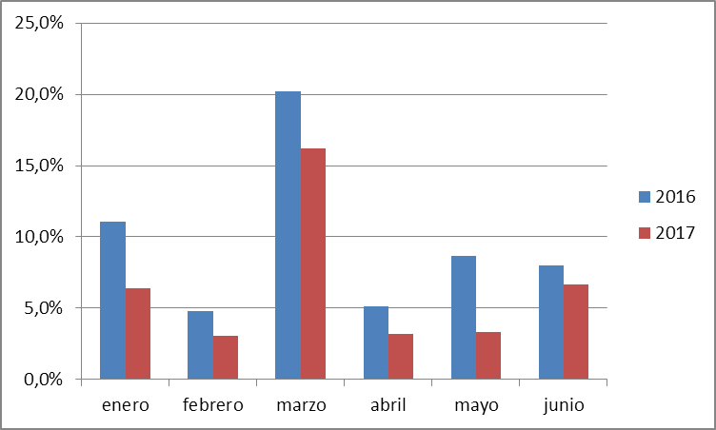
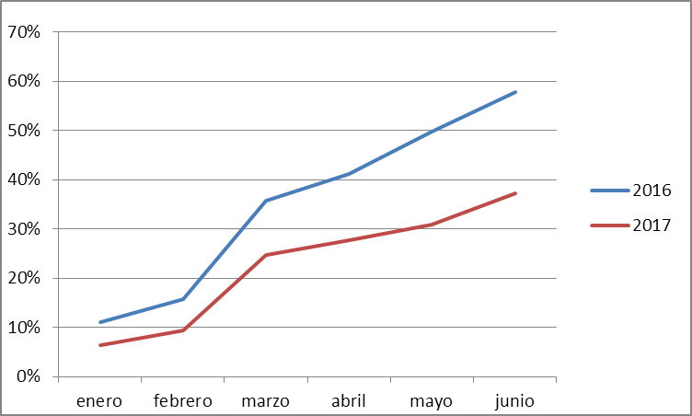
Ejecución Presupuestaria de Gastos Acumulada a JUNIO 2016-JUNIO 2017 PARTIDA 17 MINISTERIO DE MINERIA
Porcentaje de ejecución acumulada respecto al presupuesto vigente, enero-junio años 2016-2017

Slide 4
EJECUCIÓN PRESUPUESTARIA DE GASTOS ACUMULADA A JUNIO 2017 PARTIDA 17 MINISTERIO DE MINERIA
en miles de pesos de 2017

Slide 5
EJECUCIÓN PRESUPUESTARIA DE GASTOS ACUMULADA A JUNIO 2017 PARTIDA 17 MINISTERIO DE MINERIA RESUMEN POR CAPÍTULOS
en miles de pesos de 2017
Fuente: Elaboración propia en base a informes de ejecución presupuestaria mensual de DIPRES

Slide 6
EJECUCIÓN PRESUPUESTARIA DE GASTOS ACUMULADA A JUNIO 2017 PARTIDA 17, CAPÍTULO 01, PROGRAMA 01:SECRETARÍA Y ADMINISTRACIÓN GENERAL
en miles de pesos de 2017

Slide 7
EJECUCIÓN PRESUPUESTARIA DE GASTOS ACUMULADA A JUNIO 2017 PARTIDA 17, CAPÍTULO 01, PROGRAMA 02: FOMENTO DE LA PEQUEÑA Y MEDIANA MINERÍA
en miles de pesos 2017

Slide 8
EJECUCIÓN PRESUPUESTARIA DE GASTOS ACUMULADA JUNIO 2017 PARTIDA 17. CAPÍTULO 02. PROGRAMA 01: COCHILCO
en miles de pesos de 2017

Slide 9
EJECUCIÓN PRESUPUESTARIA DE GASTOS ACUMULADA A JUNIO 2017 PARTIDA 17. CAPÍTULO 03. PROGRAMA 01:SERVICIO NACIONAL DE GEOLOGÍA Y MINERÍA
en miles de pesos de 2017

Slide 10
EJECUCIÓN PRESUPUESTARIA DE GASTOS ACUMULADA A JUNIO 2017 PARTIDA 17 .CAPÍTULO 03. PROGRAMA 02:RED NACIONAL DE VIGILANCIA VOLCÁNICA
en miles de pesos de 2017

Slide 11
EJECUCIÓN PRESUPUESTARIA DE GASTOS ACUMULADA A JUNIO 2017 PARTIDA 17 .CAPÍTULO 03. PROGRAMA 03: PLAN NACIONAL DE GEOLOGÍA
en miles de pesos de 2017

Slide 12
EJECUCIÓN PRESUPUESTARIA DE GASTOS ACUMULADA A JUNIO 2017 PARTIDA 17 .CAPÍTULO 03. PROGRAMA 04: PROGRAMA DE SEGURIDAD MINERA
en miles de pesos de 2017

